Slide 1

2021
因Flash停止營運
班網活動照片分享替代方式操作介紹

Slide 2

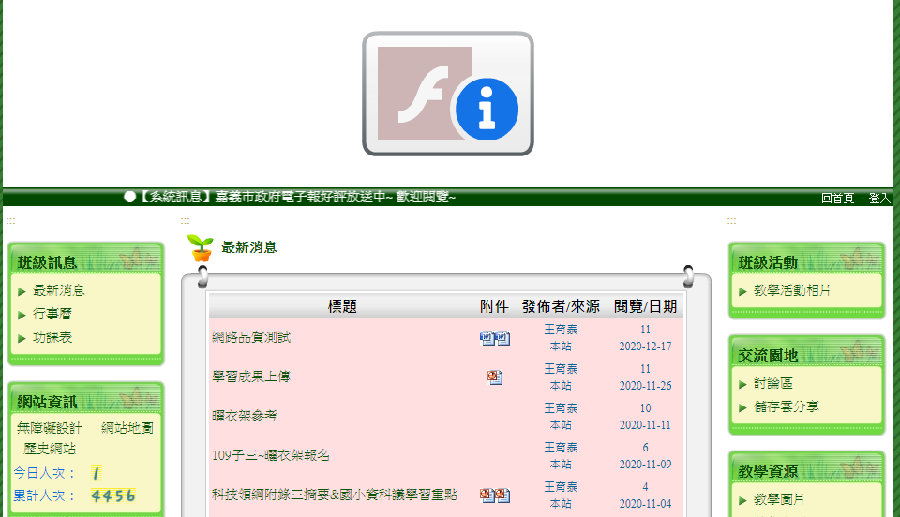
由於Flash在2020.12.31後，全世界停止支援，所以絕大部分用Flash製作的網站，都會變成這樣看不到，例如班網的橫幅和活動照片。

Slide 3
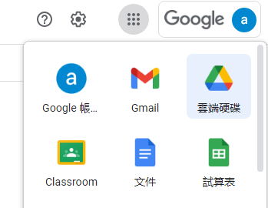
替代方式，Google 雲端硬碟分享。沒有帳號的老師請洽資訊組。
1.登入Google帳號並進入雲端硬碟

Slide 4

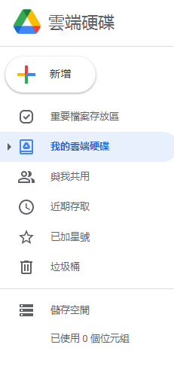
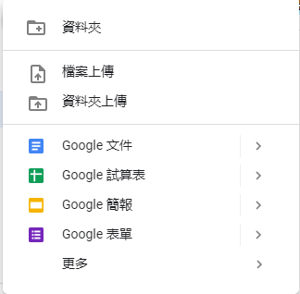
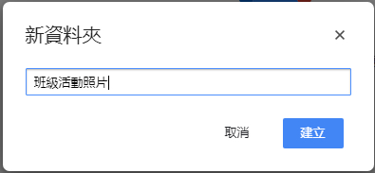
2.新增資料夾，並命名為「班級活動照片」。可按照自己喜好命名。

Slide 5

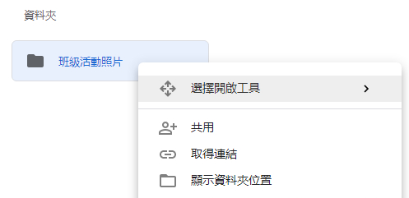
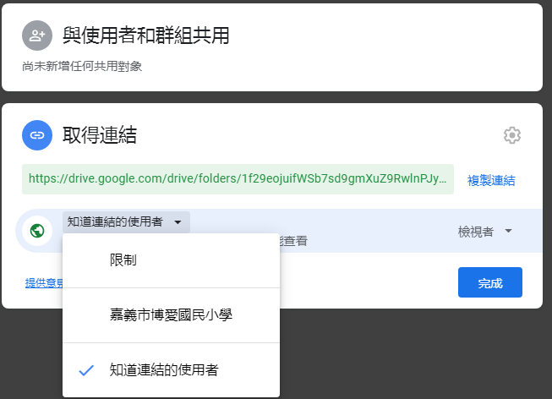
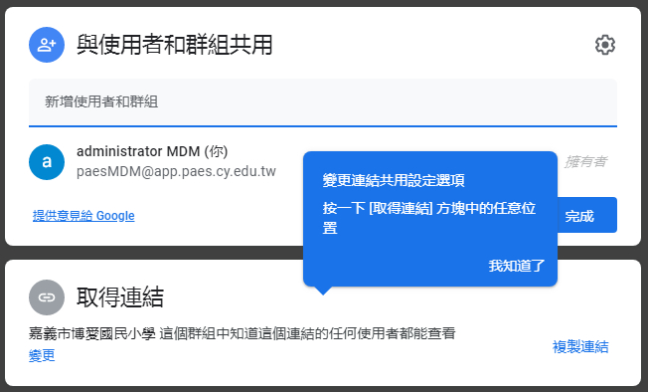
3.將「班級活動照片」開啟知道連結的使用者都可分享，並複製連結網址。

Slide 6
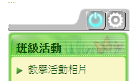
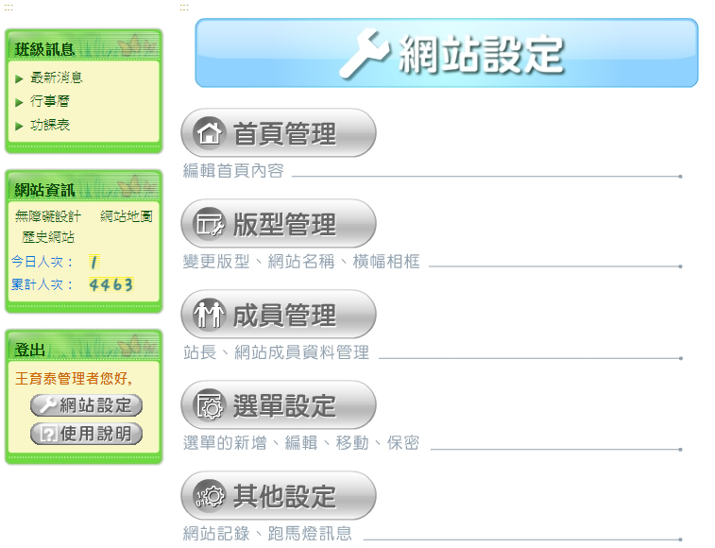
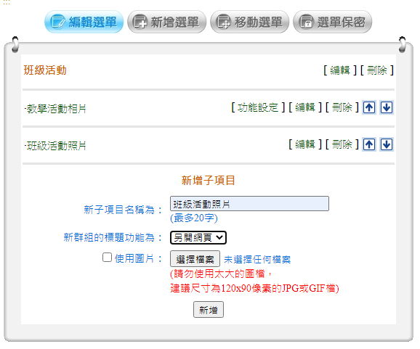
4.進入班級網頁頁面並登入，網站設定>選單設定>(想放照片連結的選單)選項群組管理。

Slide 7
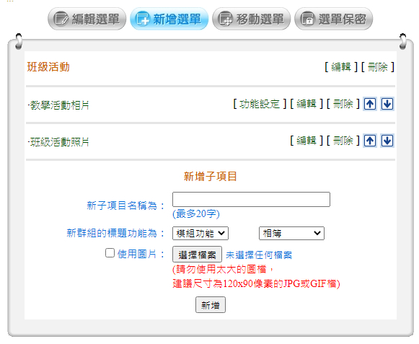
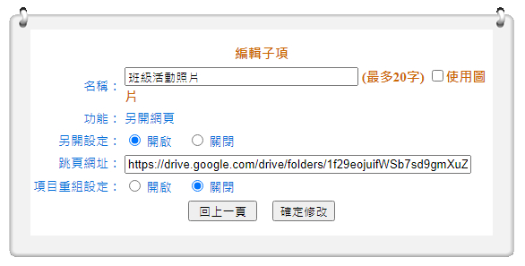
5.編輯並貼上雲端硬碟分享連結即完成。

Slide 8
簡報結束
如果真搞不定，請洽資訊組。

